Slide 1
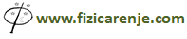
OSCILACIJE I TALASI
OBNAVLJANJE GRADIVA
Goran Ivković, profesor fizike

Slide 2
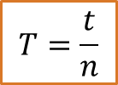



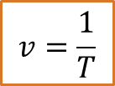

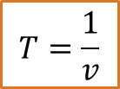
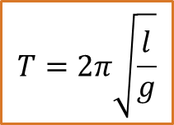





Oscilatorno kretanje
$$T=\frac{t}{n}$$
$$v=\frac{n}{t}$$
T – period (s)
$v$– frekvenicja (Hz)
$$t −vreme (s)$$
$$T=\frac{1}{v}$$
$$v=\frac{1}{T}$$
n – je broj oscilacija
$S$– pređeni put tela koje osciluje (m)
$$S=n∙4∙X_{0}$$
$X_{0}$ - Amplituda (m)
$$T=2π\sqrt{\frac{l}{g}}$$
$l$ – dižina matematičkog klatna
$$π=3,14$$
$$g=9,81\frac{m}{s^{2}}≈10\frac{m}{s^{2}}$$

Slide 3

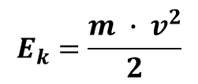










Zakon održanja mehaničke energije
AP
AP
RP – ravnotežni položaj
AP – amplitudni položaj
A
RP
C
B
$$E_{k}=\frac{m ∙ v^{2}}{2}$$
$$E_{k}=0 J$$
$$E_{k}=0 J$$
$$E_{p}=E_{p max}$$
$$E_{k}=E_{k max}$$
$$E_{p}=E_{p max}$$
$$E_{p}=m∙g∙h$$
$$E_{u}=E_{p max}$$
$$E_{u}=E_{p max}$$
$$E_{p}=0 J$$
$$E_{u}=E_{p}{+E}_{k}$$
$$E_{u}=E_{k max}$$
ZAKLJUČAK
PRI OSCILOVANJU TELA UKUPNA MEHANIČKA ENERGIJA U SVAKOM TRENUTKU IMA ISTU VREDNOST.

Slide 4
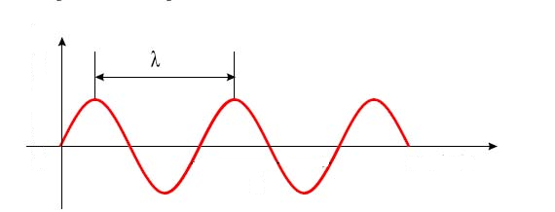












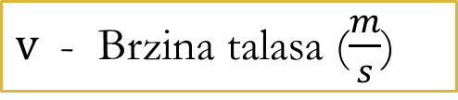
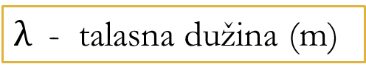


Veličine kojima se opisuje talasno kretanje
$$T=\frac{t}{n}$$
$$v=\frac{n}{t}$$
T – period (s)
$$t −vreme (s)$$
$$T=\frac{1}{v}$$
$$v=\frac{1}{T}$$
n – je broj oscilacija
$v$– frekvenicja (Hz)
$$v= \frac{λ}{T}$$
$λ$ - talasna dužina (m)
$$v=λ ∙ ν$$
$v$ - Brzina talasa ($\frac{m}{s}$)
X0
$$v= \frac{λ}{T}$$
$$λ=v ∙T$$
$$T= \frac{λ}{v}$$
$$λ= \frac{v}{ν }$$
$$ν= \frac{v}{λ}$$
X0
$$v=λ ∙ ν$$

Slide 5

Šta je zvuk?
ИНФРАЗВУК
УЛТРАЗВУК
20
20 000
ᵧ [Hz]
ЗВУК
Notes:
Инфразвук чине механички таласи фреквенција нижих од 20 Hz.

